Slide 1

千里中央地区活性化基本計画
＜改定版＞
Notes:
千里中央地区活性化基本計画＜改定版＞について説明いたします。

Slide 2
改定版の内容（施設計画）
【従前の主な内容】
全体：バス乗降場の集約化／新千里東町4号線の改廃の検討／千里中央２号線の双方向化
駅西街区：商業施設等の再整備／道路上空利用
駅東街区：千里阪急百貨店とセルシーの大街区化による商業施設／道路上空利用
【追加された主な内容】
全体：商業施設や公共施設等の適正な再配置／「関連区域」との連携
駅西街区：商業・業務・宿泊・高度医療等による高度利用
駅東街区：百貨店・物販・飲食・サービス・エンターテイメント
公園南街区：駅東街区との一体整備／千里東町公園と連携した交流機能や居住機能等の検討
Notes:
千里中央地区活性化基本計画は平成31年に策定し、今年令和６年８月末に改定を行いました。平成31年の策定時から記載している従前の主な内容は、
地区全体ではバス乗降場の集約化、百貨店とセルシーの間の道路である新千里東町４号線の改廃検討、セルシー南東から西に入り、SENRITO前で北上する一方通行の道路である千里中央２号線の双方向化について、
また、旧オトカリテ敷地の駅西街区では商業施設等の再整備と道路上空利用、
千里阪急百貨店とセルシーの駅東街区においては大街区化による商業施設や道路上空利用を検討すること、これらが改定前から記載しておりました。
★今回の改定では、
地区全体では商業・公共施設の適正な再配置、関連区域との連携、
駅西街区では商業・業務・宿泊・高度医療等による高度利用、
駅東街区では百貨店・物販・飲食・サービス・エンターテイメントといった機能、
また現千里阪急ホテルを公園南街区として駅東街区との一体整備、千里東町公園と連携した交流機能や居住機能等の検討することを新たに追加しました。

Slide 3
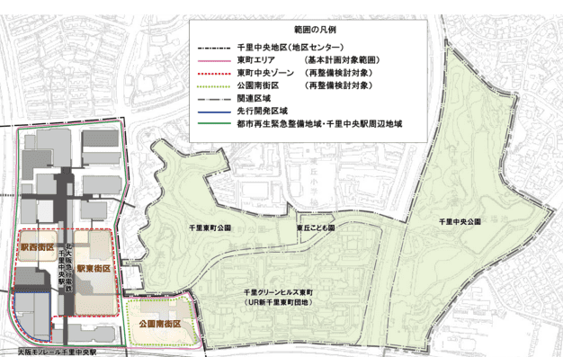
計画の対象範囲：東町エリア＋関連区域
こぼれび通り
Notes:
今回新たに設定した関連区域については、建て替えが進むUR新千里東町団地と東丘こども園、公民連携による再整備が再整備が進む千里中央公園、これらをつなぎ、こぼれび通りの整備が進んでいる千里東町公園を関連区域として、隣接する東町エリアと相乗効果を図り、全体的な魅力向上と利用価値の拡大を図ります。

Slide 4
千里中央地区活性化協議会とは
・まちびらきから半世紀が経過し、施設や都市機能の更新等の必要性がますます高まっている。
・こうした状況から千里中央地区の活性化にむけて、官民協働で取り組むべく、東町エリアに土地の所有権又は借地権を有する企業又は団体、関連事業者と行政により、平成28年(2016年)に千里中央地区活性化協議会が設置された。
Notes:
ここから、千里中央地区活性化基本計画の具体的な内容に入ります。まず、今回の改定に至った経過についてご説明いたします。
千里中央駅周辺においては、まちびらきから半世紀が経過し、施設や都市機能の更新等の必要性がますます高まっております。こうした状況から地区内の地権者や行政などにより平成28年に千里中央地区活性化協議会が設置されました。千里中央地区活性化協議会により地区の活性化について検討が行われ、3年後の、平成31年に千里中央地区活性化基本計画が策定されました。

Slide 5
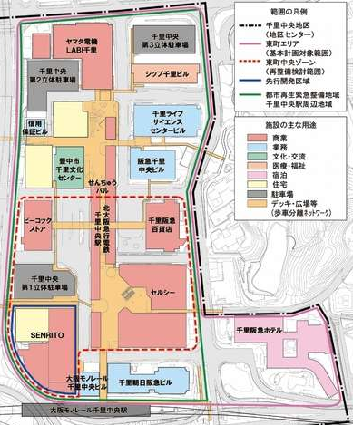
千里中央地区活性化協議会とは
協議会参加団体名（五十音順）
株式会社朝日新聞社
イオンモール株式会社
エイチ・ツー・オー リテイリング株式会社
大阪モノレール株式会社
一般財団法人信用保証サービスセンター
公益財団法人大阪府都市整備推進センター
北大阪急行電鉄株式会社
ケネディクス・オフィス投資法人
株式会社ザイマックス関西
シップヘルスケアエステート株式会社
豊中市千里文化センター「コラボ」
阪急電鉄株式会社
阪急阪神不動産株式会社
株式会社ヤマダ電機
株式会社読売新聞大阪本社
大阪府
豊中市
（オブザーバー）
大阪ガス株式会社
関西電力株式会社
独立行政法人都市再生機構
西日本電信電話株式会社
阪急バス株式会社
Notes:
千里中央地区活性化協議会は地区内地権者や関連事業者、大阪府や豊中市の行政といった約20の団体で構成されております。

Slide 6
基本計画は「まちづくりの理念と方向性」を実現するため、関係各者が取り組むべき方針や方策を示す指針であり、近年の情勢等の変化を踏まえた「千里中央地区「東町エリア」の将来像」等を示したうえで、今後関係各者が取り組むべき方針とその例示を示すため、千里中央地区活性化協議会が策定した。
基本計画とは
●基本計画について
Notes:
千里中央地区活性化基本計画は「まちづくりの理念と方向性」を実現するため、関係各者が取り組むべき方針や方策を示す指針です。近年の情勢等の変化を踏まえた「千里中央地区「東町エリア」の将来像」等を示したうえで、今後関係各者が取り組むべき方針とその例示を示すため、千里中央地区活性化協議会が策定いたしました。

Slide 7
千里中央地区活性化基本計画とは
●千里中央地区周辺に関する近年の取組み
平成18(2006)年～ 平成23(2011)年 | 千里中央地区再整備事業（コラボ、ヤマダデンキの整備）
平成26(2014)年 | 「千里中央地区活性化ビジョン」策定
平成28(2016)年 | 千里中央地区活性化協議会、 エリアマネジメント部会、開発部会 設立
平成30(2018)年1月 | 千里中央駅周辺地域都市再生安全確保計画 策定
平成31(2019)年2月 | SENRITOよみうり再整備事業完成（住宅）
平成31(2019)年3月 | 「千里中央地区活性化基本計画」策定
令和6(2024)年3月 | 北大阪急行電鉄延伸
令和6(2024)年8月 | 「千里中央地区活性化基本計画＜改定版＞」策定
Notes:
千里中央地区活性化協議会の設立や千里中央地区活性化基本計画策定の前後、千里中央地区周辺において様々な取組みがありました。
平成18年から23年の間で千里文化センター「コラボ」やヤマダデンキの整備があり、平成26年には行政計画として豊中市が千里中央地区活性化ビジョンを策定しました。
平成31年にはSENRITOよみうり再整備事業の住宅棟の完成があり、同じく平成31年に千里中央地区活性化基本計画の策定がありました。
その後、令和6年3月に北大阪急行電鉄の延伸があり、8月に千里中央地区活性化基本計画改定版の策定がありました。
次のページから、千里中央地区活性化基本計画＜改定版＞の内容に入ります。

Slide 8
第１章 基本計画の位置づけ
基本計画は『活性化ビジョン』で示された「まちづくりの理念と方向性」の実現に向け、官民協働による適切な役割分担のもと、今後、関係者が取り組むべき方向性や方針を示し、千里中央地区のさらなる活性化を図る指針として定めたものです。
基本計画策定後、新型コロナウイルスなど様々な社会・経済状況の変化があり、これらの変化にしなやかに対応できる構想を打ち出していく必要が生じたことを受け、基本計画＜改定版＞をとりまとめました。
＜基本計画策定後の千里中央地区に関連する変化＞
北大阪急行電鉄延伸・千里セルシーの閉館・オトカリテの閉館・
千里中央公園再整備・UR新千里東町団地建替え・東丘こども園建替え・
千里阪急ホテルの閉館（予定）
Notes:
第１章は千里中央地区活性化基本計画の位置づけです。
千里中央地区活性化基本計画は『千里中央地区活性化ビジョン』で示された「まちづくりの理念と方向性」の実現に向け、官民協働による適切な役割分担のもと、今後、関係各者が取り組むべき方向性や方針を示し、千里中央地区のさらなる活性化を図る指針として定めたものです。
【下】平成31年策定後、新型コロナウイルス感染症の影響をはじめとする様々な社会・経済状況の変化があり、千里中央地区においても周辺環境の変化がありました。これらの変化にしなやかに対応できる構想を打ち出していく必要が生じたことを受け、千里中央地区基本計画＜改定版＞をとりまとめました。
千里中央地区に関連する変化としては、北大阪急行電鉄延伸をはじめ、セルシーやオトカリテの閉館、千里中央公園再整備、UR新千里東町団地や東丘こども園建替えなどがありました。令和7年度末に千里阪急ホテル閉館も予定されております。

Slide 9
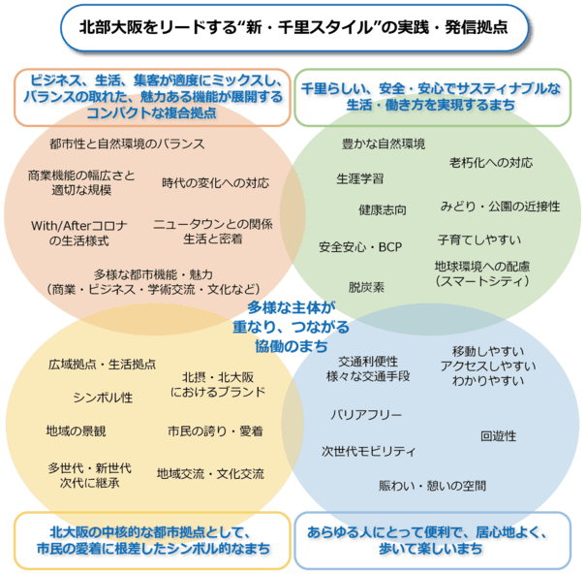
第２章 千里中央地区「東町エリア」の将来像
Notes:
第２章は千里中央地区「東町エリア」の将来像として、北部大阪をリードする‘新・千里スタイル’の実践・発信拠点をコンセプトを記載しております。
大きいコンセプトは平成31年策定時と変わっておりませんが、内容では「With/Afterコロナの生活様式」であったり、「子育てしやすい」といった内容を、まちの魅力につながる検討項目として新たに追加しています。

Slide 10
第３章 まちづくりの取組み方針
方向性１：北部大阪の中核的な都市拠点を形成する
方向性２：千里ニュータウンの地区センター機能を充実する
方向性３：快適な回遊動線や広場空間を充実・再構築する
方向性４：環境配慮や防災性向上を目指したインフラ整備や取組みを推進する
方向性５：エリアマネジメントや市民参加により持続的・発展的にまちを育てる
Notes:
第３章は、まちづくりの取り組み方針として5つの方向性を掲げております。

Slide 11
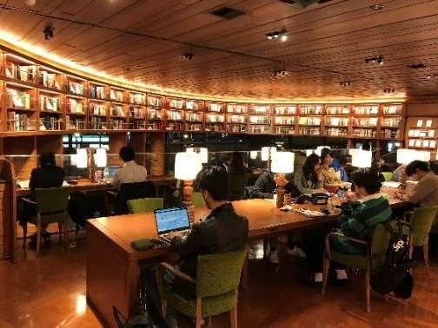
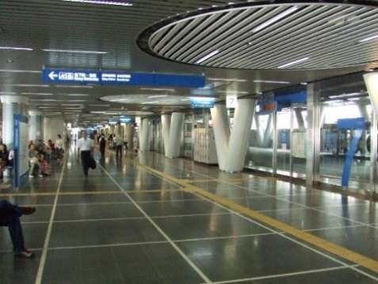
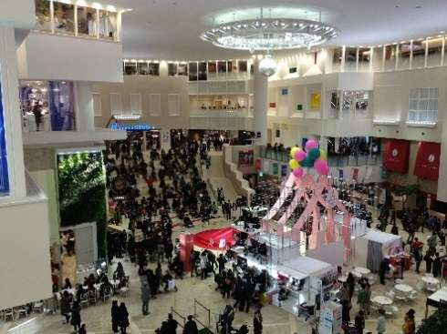
方向性１：北部大阪の中核的な都市拠点を形成する
第３章 まちづくりの取組み方針
北部大阪の都市拠点にふさわしい高次都市機能を導入する。
バス乗降場等を集約・再配置や乗継利便性の向上により、ターミナル機能を強化する。
千里ニュータウンの顔となる、賑わいやコミュニティの核になるシンボル空間を形成する。
Notes:
方向性１：北部大阪の中核的な都市拠点を形成する。北部大阪の都市拠点にふさわしい高次都市機能を導入すること、バス乗降場等の集約・再配置及び乗継利便性向上によりターミナル機能を強化することなどにより、千里中央駅周辺を、北部大阪の中核的な都市拠点として形成したいと考えます。

Slide 12
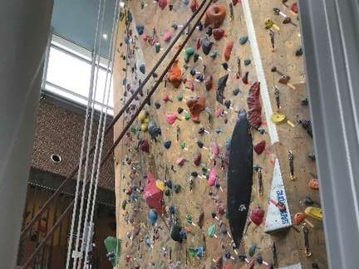
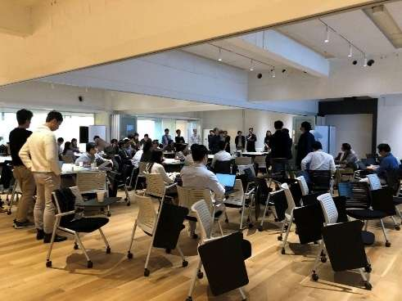
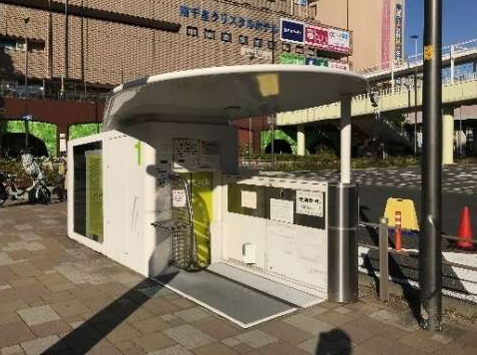
方向性２：千里ニュータウンの地区センター機能を充実する
第３章 まちづくりの取組み方針
千里に住まう多世代のニーズを満たす生活利便機能を充実する。
多様な都市魅力や価値を創造する文化交流機能を充実する。
駐車場の適正な配置・運用により、交通負荷を低減する。
自転車・バイクのアクセス動線に応じた利用しやすい自転車駐車場等を整備する。
Notes:
方向性２：千里ニュータウンの地区センター機能を充実する。千里に住まれる多世代のニーズを満たす生活利便機能の充実や、駐車場の適正な配置等による交通負荷の低減により、人が集まるまちとしての地区センター機能の充実を目指します。

Slide 13
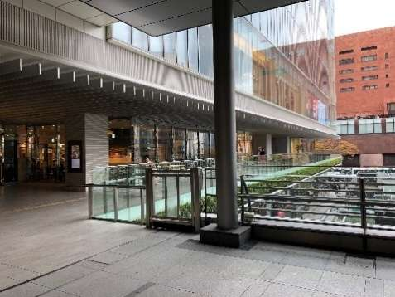
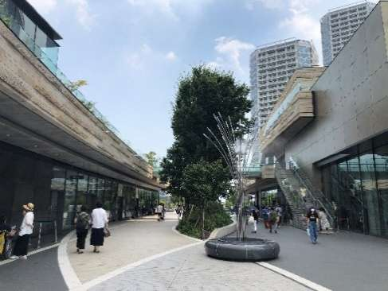
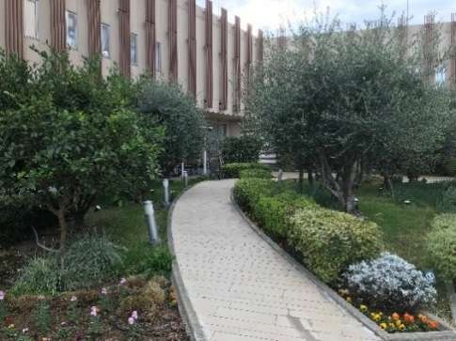
方向性３：快適な回遊動線や広場空間を充実・再構築する
第３章 まちづくりの取組み方針
高質で連続した歩行者ネットワークの拡充により、地区全体の回遊性を高める。
デッキを含む歩行者動線に沿って賑わいや潤いのある連続した街並みを形成する。
周辺の緑豊かな環境と連携した、緑の回遊ネットワークや憩いの場を創出する。
Notes:
方向性３：快適な回遊動線や広場空間を充実・再構築する。高質で連続した歩行者ネットワークの拡充により、地区全体の回遊性を高めることや、デッキを含む歩行者動線に沿って賑わいや潤いのある連続した街並みを形成することにより、まちの活性化につなげたいと考えます。

Slide 14
方向性４：環境配慮や防災性向上を目指したインフラ整備や取組みを
推進する
第３章 まちづくりの取組み方針
施設の機能更新等にあわせて、効率的なエネルギー利用を促進する。
環境に対する市民意識の更なる向上を図り、環境にやさしいライフスタイルを実践する。
「人的被害の抑制」「立地企業の事業継続の確保」を図るため、災害対策の整備に取り組む。
平常時から勉強会や訓練を定期的に開催し、防災意識の啓発・高揚や地域連携の強化を図る。
Notes:
方向性４：環境配慮や防災性向上を目指したインフラ整備や取組みを推進する。
施設の機能更新等にあわせて、効率的なエネルギー利用を促進することなど、環境に配慮した整備の検討を進めます。また、防災性向上を目指したインフラ整備、取組推進についても、「人的被害の抑制」「立地企業の事業継続の確保」を図るため、災害対策の整備に取り組み、平常時から勉強会や訓練を定期的に開催し、防災意識の啓発・高揚や地域連携の強化を図ります。

Slide 15
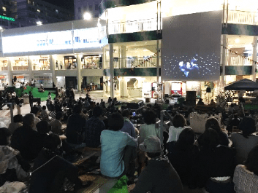
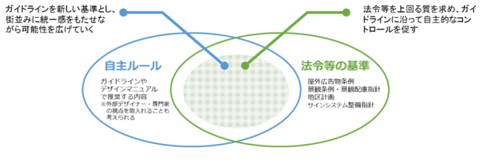
方向性５：エリアマネジメントや市民参加により持続的・発展的にまちを育てる
第３章 まちづくりの取組み方針
地域・事業者等が連携し、パブリックスペースの利活用を促進することで、地区全体での賑わい創出・情報発信に取り組む。（イベント等の企画・運営、エリアプロモーション等）
公共空間の質の高い維持管理・改善により、地区内の快適性・回遊性を向上する。（広告物・サインの自主ルール策定、清掃等の管理水準の向上、放置自転車対策等）
Notes:
方向性５：エリアマネジメントや市民参加により 持続的・発展的にまちを育てる。地域・事業者等が連携し、パブリックスペースの利活用を促進することで、地区全体での賑わい創出・情報発信に取り組みます。具体的にはイベント等の企画・運営などが挙げられます。また、公共空間の質の高い維持管理・改善により、地区内の快適性・回遊性を向上します。事業者との連携して広告物やサインについての検討、放置自転車対策についての検討なども取り組んでまいります。

Slide 16
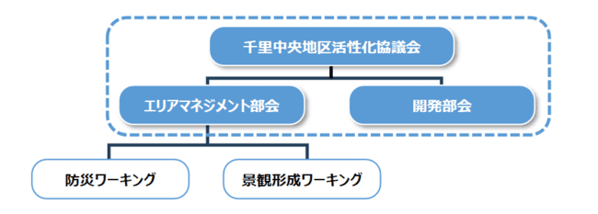
第５章 『基本計画』の推進等
地区の活性化に向けた各種事業は、事業実施主体が『基本計画』に基づき実施する。
協議会は、その進行管理を主な役割とし、事業の実現に向けた協議・調整等に取り組む。
今後、事業の進捗に応じて効率的・効果的な組織の再編を行い、地区の将来像の実現に取り組んでいく。
現行の推進体制イメージ
Notes:
第４章の具体的な再整備方針は後ほど説明します。先に第５章、基本計画の推進等について説明します。
先ほどまでに説明した取組実現にあたっては、図の「現行の推進体制イメージ」のように千里中央地区活性化協議会が進行管理を行い、部会やワーキングにより取組を実施しておりますが、今後は事業進捗に応じてより効率的・効果的な組織の再編を行いながら、地区の将来像の実現に取り組んでまいります。

Slide 17
第４章 官民協働による千里中央地区の再整備
千里中央地区の再整備コンセプト
都市格に適した高質で賑わいの絶えないまちを実現
多様な魅力に富む競争力ある一大商業核を形成
地区課題の解決にとどまらない未来志向のより良いまちづくり
回遊しやすい歩行者中心のまち、来街者や周辺居住者のサードプレイスを提供
Notes:
第４章に入ります。官民協働による千里中央地区の再整備として、まずは再整備のコンセプトとして４点「都市格に適した高質で賑わいの絶えないまちの実現」「多様な魅力に富む競争力のある一大商業施設を形成」「地区課題の解決にとどまらない未来志向のより良いまちづくり」「回遊しやすい歩行者中心のまち、来街者や周辺居住者のサードプレイス」を掲げています。

Slide 18
【施設配置計画】
第４章 官民協働による千里中央地区の再整備
大街区化等による商業施設等や公共施設等の適正な再配置
将来像として示す「新・千里スタイル」の実現に向けた都市拠点の形成、都市機能の再編・導入を行う
広場空間（セルシー広場を継承した新たな広場等）の整備や周辺環境と調和した緑化施設等の導入
地区全体で偏りなく回遊が生まれ、賑わうよう、東西両街区に商業施設等を配置するとともに、新たに整備する多様な機能の融合・連携による相乗効果を図る
施設間のバリアを極力感じさせないような一体感を持たせるとともに、地区全体で店舗・サービス等に一大商業核にふさわしい多様性を備え、周辺に立地する商業拠点並みの施設規模を確保
民間施設の更新等と一体的に公共施設の整備や都市機能の導入等を図り、再整備を効率化
Notes:
施設配置計画については、大街区化による商業施設等や公共施設等の適正な再配置、広場空間の整備など掲げております。具体的には、次のスライド以降の図で説明します。

Slide 19
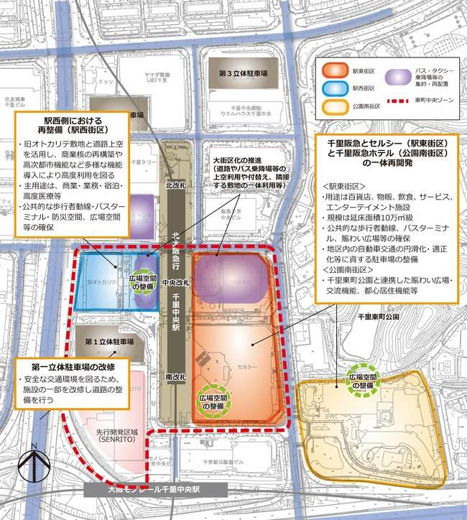
【施設配置計画】
※ 本イメージ図は、都市計画等の制度を活用し、公益的空間の創出や回遊性の向上を図るため、道路上空利用を想定した場合の例示であり、確定したものではありません。
Notes:
今回の検討範囲として、３つの街区を設定しています。北大阪急行千里中央駅の西側、青色囲み部分の旧オトカリテ敷地と道路の範囲を「駅西街区」、駅を挟んで東側の現千里阪急及び千里セルシーを「駅東街区」、さらに南東にあり、千里東町公園の南に位置する現千里阪急ホテル敷地を「公園南街区」として定めました。

Slide 20
【施設配置計画】
※ 本イメージ図は、都市計画等の制度を活用し、公益的空間の創出や回遊性の向上を図るため、道路上空利用を想定した場合の例示であり、確定したものではありません。
Notes:
駅西街区については旧オトカリテ敷地と道路上空を活用し、商業、業務、宿泊、高度医療等の高次都市機能の導入により高度利用を図ります。施設の整備に合わせ、歩行者動線やバスターミナル、広場空間の確保も検討します。
また、駅西街区の南にあります第一立体駐車場についても一部改修が検討されています。北大阪急行千里中央駅の上にある、せんちゅうパルと、第一立体駐車場の間の道路（千里中央２号線）について双方向化を検討しておりますが、その際にカーブを緩やかにするために第一立体駐車場も一部減築する必要がある可能性があり、今後検討してまいります。

Slide 21
【施設配置計画】
※ 本イメージ図は、都市計画等の制度を活用し、公益的空間の創出や回遊性の向上を図るため、道路上空利用を想定した場合の例示であり、確定したものではありません。
Notes:
駅東街区は、「千里阪急＋千里セルシー」の一体再開発として、百貨店、物販、飲食、サービス、エンターテイメント施設といった用途を想定した延床10万㎡級の施設整備、それに合わせ「公共的な歩行者動線、バスターミナル・賑わい広場等の確保」や「地区内の自動車交通の円滑化・適正化などに資する駐車場の整備」が検討されています。
公園南街区は、千里東町公園と連携した賑わい広場、交流機能施設、居住機能等が検討されています。

Slide 22
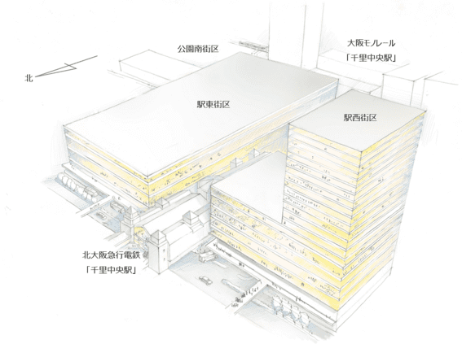
【施設配置計画】
大街区化による施設整備のイメージ
※これらは現時点の構想・計画であり、今後の具体化に向けた検討や関係機関等との協議により変更となる可能性があります。
Notes:
この３街区を全体的に見たイメージ図が、こちらの「大街区化による施設整備のイメージ」です。見ている方向は、千里文化センター「コラボ」の上空から、南東方向を見下ろしているようなアングルです。右手が旧オトカリテの駅西街区、左手が千里阪急及び千里セルシーの駅東街区、さらに左奥が現千里阪急ホテル敷地の公園南街区です。

Slide 23
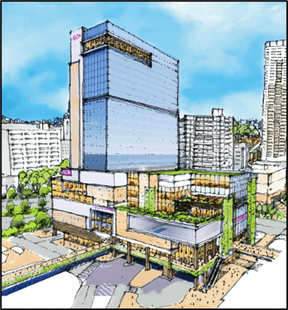
【施設配置計画】
駅西街区の外観
（南東方向から）
イオンモール（株）リリースより抜粋
※これらは現時点の構想・計画であり、今後の具体化に向けた検討や関係機関等との協議により変更となる可能性があります。
Notes:
こちらはイオンモール株式会社のニュースリリースから抜粋した駅西街区の外観イメージです。南東から北西を見ているアングル、旧オトカリテ敷地と東隣の現デッキ部分を道路上空利用し高度利用したイメージ図です。

Slide 24
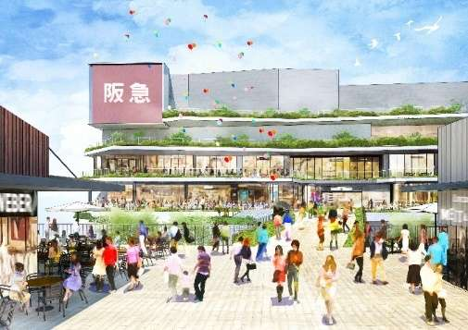
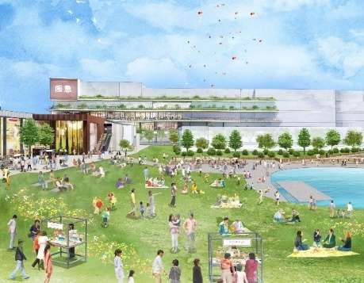
【施設配置計画】
大規模商業施設の外観
大規模商業施設と
賑わい広場
（公園南街区から駅東街区方向）
阪急阪神不動産（株）リリースより抜粋
※これらは現時点の構想・計画であり、今後の具体化に向けた検討や関係機関等との協議により変更となる可能性があります。
Notes:
こちらは阪急阪神不動産株式会社のニュースリリースから抜粋したイメージです。左手のイメージ図は、「大規模商業施設の外観」として、駅東街区を東の公園南街区、２階レベルから西方向に見ているアングルです。
右手のイメージ図は、「大規模商業施設と賑わい広場」で、公園南街区の東から西方向に見ているアングルです。
今まで紹介したこれらの施設配置計画につきましては、現時点の構想であり、今後具体化に向けた検討や関係機関との協議の中で、変更となる可能性があるもので、確定したものではございません。

Slide 25
【自動車交通計画】
第４章 官民協働による千里中央地区の再整備
バス乗降場等を中央改札周辺に集約し、行先方面別に東西にコンパクトに再配置
バリアフリー化や快適な待合空間整備など、利便性や快適性、安全性の高い駅前広場の再整備
道路ネットワークを当地区の将来形に合わせ再編
（千里中央２号線の全線対面通行化と新千里東町第４号線等の改廃の検討、千里東町外回り線の付替えの検討、バスと一般車の動線の分離、来退場車両動線の効率化や通過交通の削減）
Notes:
つづいて、自動車交通計画についてご説明します。
自動車交通計画につきましては、バス乗降場を北大阪急行中央改札周辺に集約し、行先方面別にコンパクトに再配置すること、バリアフリー化や快適な待合空間整備などを検討します。また、来退場車両動線の効率化等により地区内交通負荷の軽減を図ります。具体的には次の図で説明します。

Slide 26
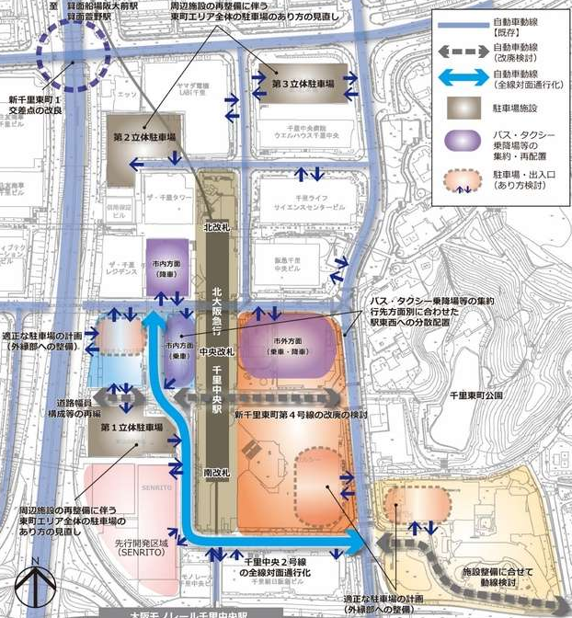
【自動車交通計画】
Notes:
まず道路について大きく３点あります。
１点目、千里阪急と千里セルシーの間にある新千里東町第４号線について、改廃を検討します。
２点目は、千里中央２号線について、現在は千里セルシー南東から入り西に直進し、SENRITO前で北上、第一立体駐車場方面に向かう一方通行ですが、
全線・対面通行化を検討します。
これに合わせて第一立体駐車場の東側においてカーブを緩やかにするため、第一立体駐車場を一部減築する可能性も検討します。
３点目は、現千里阪急ホテル南側の道路です。西に入る交差点で、現在左折と、直進・右折の２レーンがありますが、
今回の再整備により車両出入りが増えた際に混雑することが予想されるので、待機長さを延長する整備が必要となり、交通負荷改善の検討が見込まれます。
次に、バス・タクシー乗降場等の集約・再配置を説明します。現在、地区内に分散しているバス乗降場を、
駅西街区に豊中市内方面の乗り場、千里文化センター「コラボ」下に豊中市内方面の降り場、駅東街区に豊中市外方面の乗り場・降り場というようなわかりやすい配置を検討します。

Slide 27
【歩行者・自転車動線計画】
第４章 官民協働による千里中央地区の再整備
２階（デッキ）レベルを歩行者の基本動線とし、地区内の施設間の回遊性の向上を図る
公共交通へのアクセス動線の機能向上を図るため、立体的かつ重層的に歩行者動線を設け、縦動線も充実
地区内及び地区の内外を結ぶ歩行者動線の拡充
商業施設等の再整備と一体となった、連続的で利便性の高い快適な歩行者ネットワークを形成
公共交通機関間の乗継利便性を改善
地区内外を結ぶ自転車通行空間を確保し、自転車交通の安全性や利便性を向上
Notes:
つづいて、歩行者・自転車動線計画についてご説明します。
歩行者・自転車動線計画につきましては、現在の2階デッキレベルの歩行者動線を基本として、公共交通のアクセス動線の機能向上、商業施設等の再整備と一体となった連続的で利便性の高い歩行者ネットワークの形成を行います。
自転車動線については、地区内外を結ぶ通行空間を確保し、自転車交通の安全性や利便性を確保します。

Slide 28
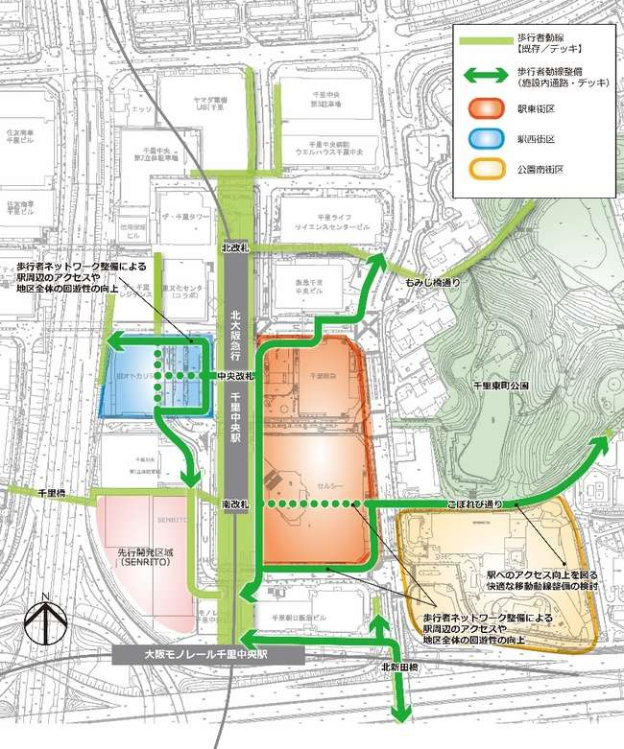
【歩行者・自転車動線計画】
２階レベル
※これらはイメージであり、今後、関係者間での検討・協議の上、具体化を図っていきます。
Notes:
こちらも図でご説明いたします。
これは2階レベルの動線図です。既存の動線が薄い黄緑色の線です。今後整備検討を進める動線が濃い緑色の矢印で、施設内については破線で示しており、実線部については基本的に常時通ることができるように検討を進めたいと考えております。

Slide 29
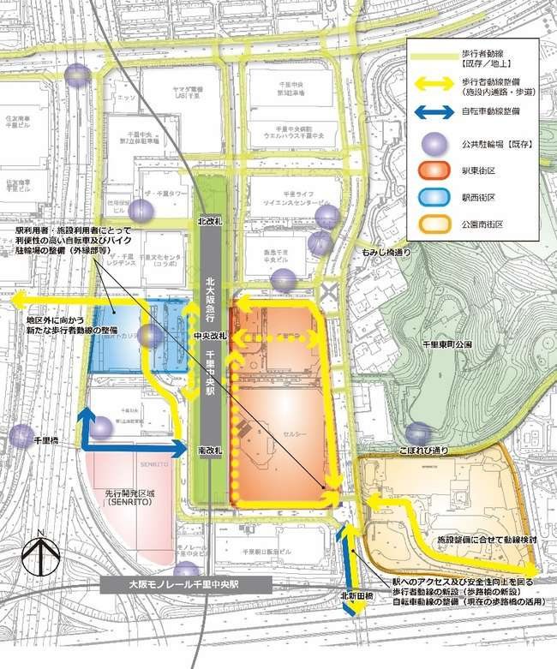
【歩行者・自転車動線計画】
１階レベル
※これらはイメージであり、今後、関係者間での検討・協議の上、具体化を図っていきます。
Notes:
こちらは１階レベルの動線図です。既存の動線が薄い黄色の線で、今後整備検討を進める動線が濃い黄色で矢印としています。２階レベル図と同様で、施設内については破線です。青色矢印は自転車動線の整備を検討します。また地区内の既存公共駐輪場を紫の丸で位置を示しております。

Slide 30
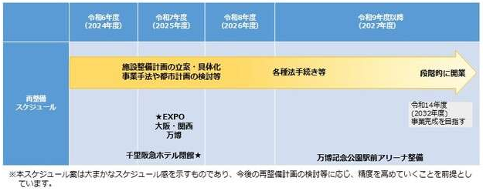
再整備スケジュール（目標）
第４章 官民協働による千里中央地区の再整備
Notes:
最後が再整備の目標スケジュールです。今後計画の具体化、検討を進め、各種手続きを経て、段階的に開業していき、８年後の令和14年度の事業完成を目指して進めたいと思います。下に記載がありますが、このスケジュールは、大まかなスケジュール感を示すものであり、先ほど示したような今後の再整備計画の検討等に応じて、精度を高めていくことを前提としております。
なお、本日、ご説明した内容は、基本計画ですので、まちづくりの方向性を示すものであり、今後の計画・検討の中で具体化を進めていくものですので、その旨のご認識をお願いいたします。
以上が千里中央地区活性化基本計画＜改定版＞の内容の説明です。ありがとうございました。

